Slide 1
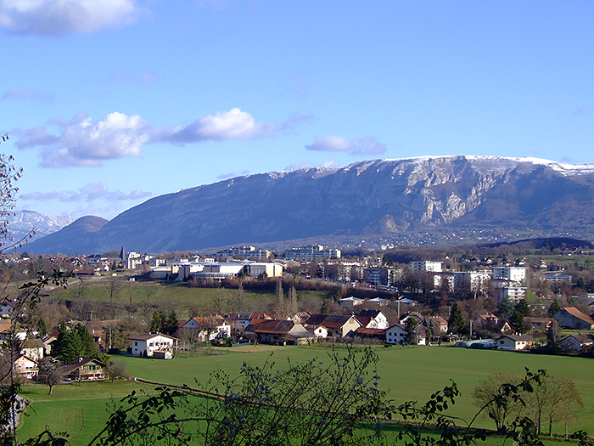
Ce que pensent les St Juliennois de l’urbanisme de la commune
Résultats de l’enquête de juin 2013

Slide 2
450 réponses :
Un sujet qui passionne
 | Enquête 2007 | Enquête 2013
Diffusion identique | Boites aux lettres Presse Internet | Boites aux lettres Presse Internet
Diffusion anticipée | 6 mois avant les élections | 9 mois avant les élections
Sujet plus spécifique | Tous les sujets municipaux | Urbanisme
2,5 x plus de réponses | 187 réponses | 450 réponses
Plus d’avis que lors de la procédure de consultation
St Julien a besoin d’une municipalité qui ait des oreilles

Slide 3
L’urgence d’un cœur de ville et de poumons verts
Quels sont les équipements publics prioritaires ?
Les projets de la municipalité sont utiles, mais pas prioritaires (piscine, espace intergénérationnel, salle de spectacle)
Pour vivre St Julien a besoin de respirer

Slide 4
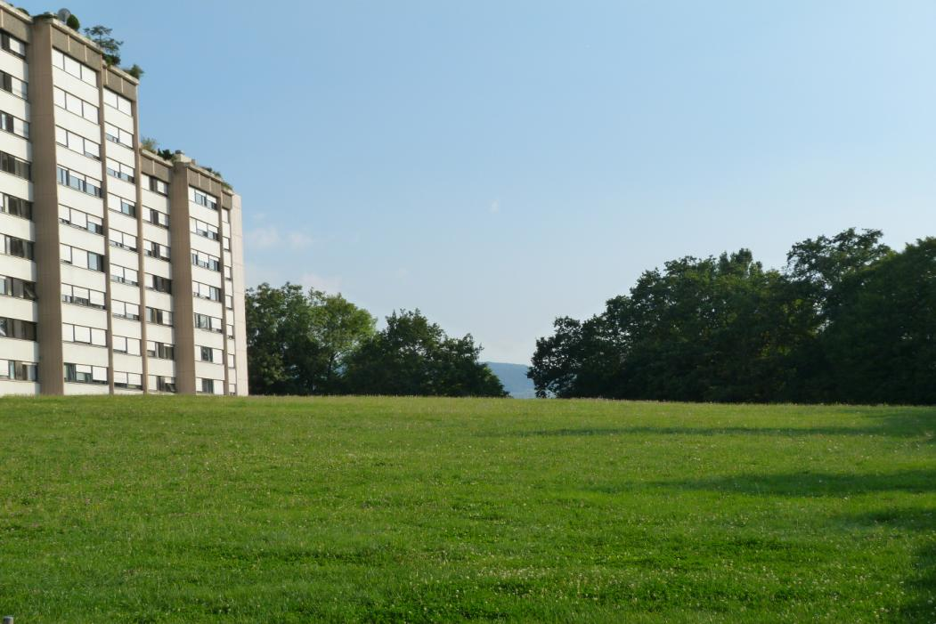
Des jardins dans les quartiers plutôt qu’un parc urbain à Chabloux
Jardins publics dans les quartiers | 49%
Un grand parc public dans la ville | 36%
Il y a assez d'espaces verts | 15%
Les habitants, qui sont majoritairement des actifs, ont besoin d’espaces verts au quotidien et pas seulement pour une promenade du week-end

Slide 5
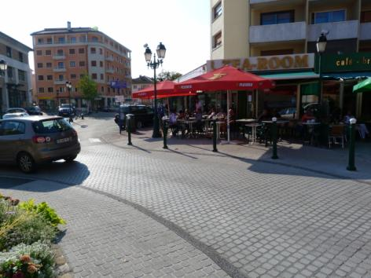
Pour vivre, St Julien a besoin d’un cœur de ville
Seulement 1 habitant sur 10 pense, comme la municipalité, que St Julien n’a pas besoin de renforcer son cœur de ville
Les habitants souhaiteraient que le cœur de ville soit sur la place du crêt ou la place de la libération

Slide 6
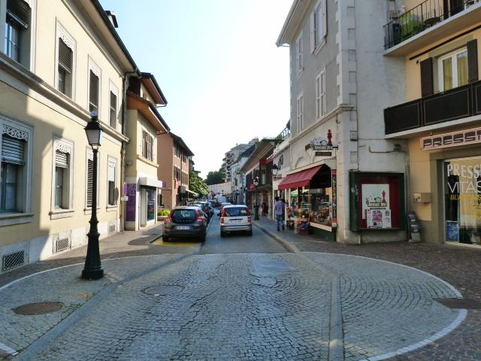
St Julien a besoin d’artères piétonnes
Deux tiers des habitants veulent des zones piétonnes
  Dans la Grand’rue en priorité
  Autour de la poste
  Sont aussi citées la rue Amédée VIII et la place du marché les jours de marché

Slide 7
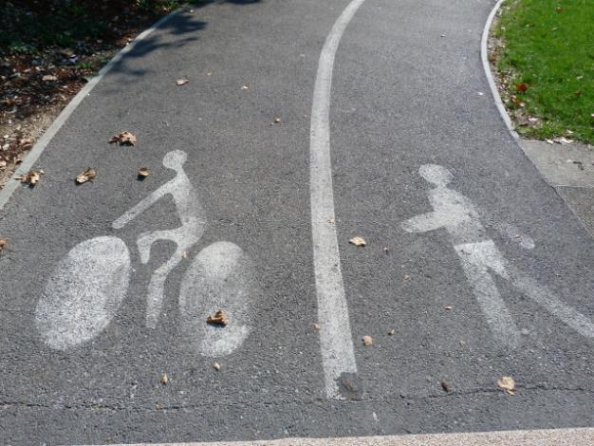
Les habitants souhaitent des itinéraires pour se déplacer à pied dans la ville
Des itinéraires piétonniers entre le centre ville et les quartiers
C'est une urgence | 26%
Ce serait bien | 64%
Ce n'est pas nécessaire | 10%
Des itinéraires piétonniers agréables et sécurisés permettront de réduire l’utilisation de la voiture sur les courtes distances.

Slide 8
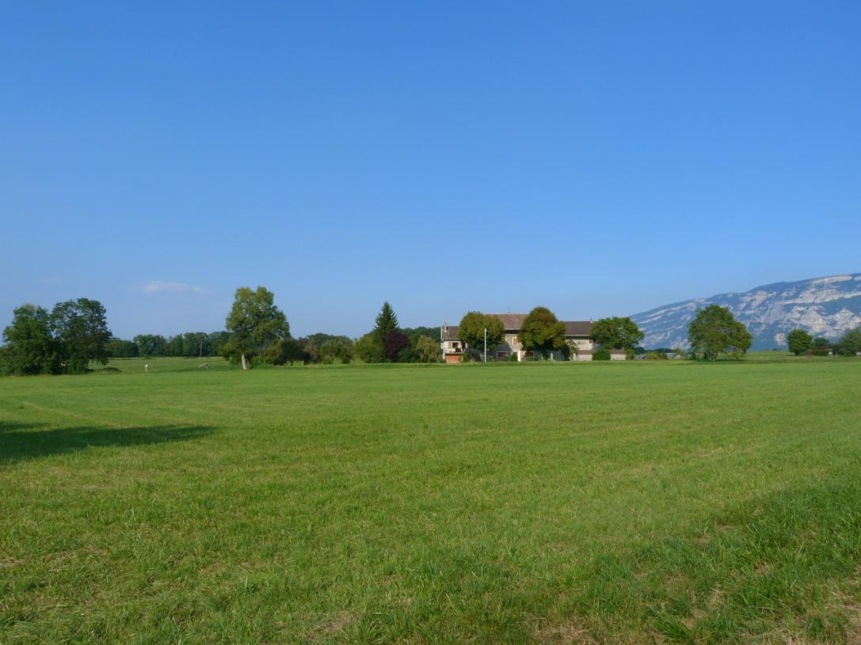
Les espaces agricoles doivent être durablement protégés
La quasi-totalité des habitants (86%) exige de mieux préserver les espaces agricoles
Au contraire du Plan Local d’Urbanisme qui détruit près de 10 ha de terres agricoles à Norcier, Thairy, Cervonnex et Crache

Slide 9
Où construire des logements ?
Priorité | Localisation
1 | Rénovation urbaine (ex : hangar à sel, poste télécom..)
2 | Extension urbaine (ex : Chabloux ou Cervonnex)
3 | Densification des zones de villa Au centre ville dans les derniers terrains disponibles
5 | En extension des hameaux sur les terrains agricoles
Pour construire des logements pour les salariés en euros et les jeunes, les habitants préfèrent construire la ville en ville par rénovation urbaine, densification ou extension du centre ville. Ils refusent en revanche la consommation d’espaces agricoles prévue par le PLU.

Slide 10
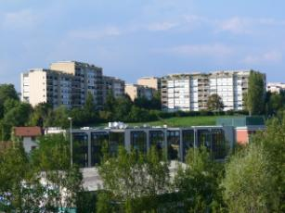
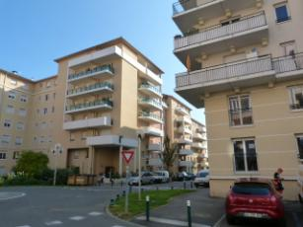
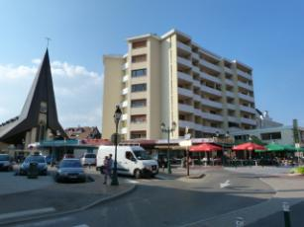
Une majorité d’habitants trouve acceptable les hauteurs d’immeubles
44% des habitants estiment tout de même que certains immeubles sont trop élevés :
L’Escalade est citée principalement
Mais aussi la Rose des Vents et l’Atrium
=> A l’avenir la hauteur des bâtiments doit être considérée en fonction de la hauteur du terrain (contrairement à l’Escalade), la proximité des autres constructions (contrairement à l’Atrium) ou encore en fonction de la hauteur des bâtiments environnants (contrairement à la Rose des vents)

Slide 11
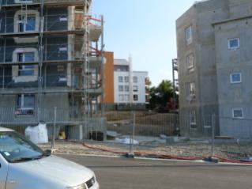
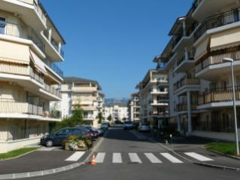
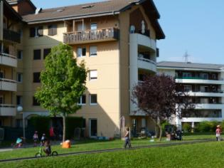
Une opposition forte à une densité excessive
Seulement 14% des habitants approuvent les proportions d’espaces verts dans les nouvelles copropriétés (Chabloux, Paisy)
A l’opposé 57% estiment qu’il faut revenir aux proportions des programmes plus anciens (Favernay, Puy St Martin)
=> Si les habitants acceptent une certaine densification, ils exigent néanmoins une ville de qualité

Slide 12
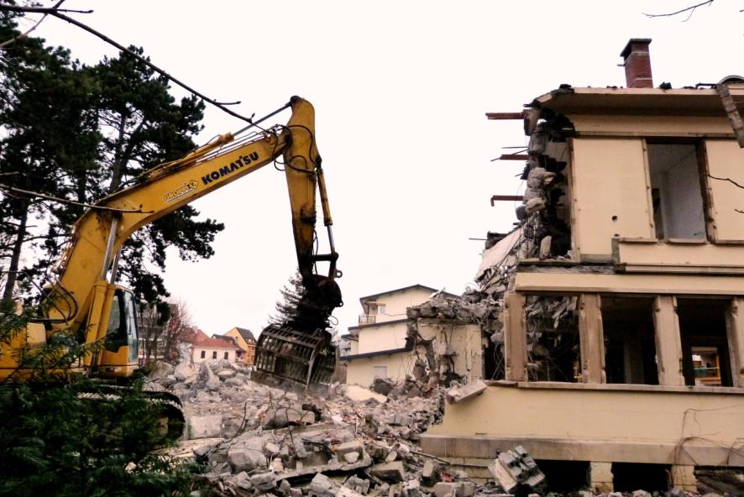
Pour vivre
St Julien doit garder sa mémoire
Parmi les répondants, 8 sur 10 estiment que l’autorisation de la destruction de la villa Tapponnier est une faute de la municipalité.
=> Les habitants veulent que la commune préserve mieux son histoire et son identité

Slide 13
Pour vivre,
St Julien doit pouvoir travailler
9 habitants sur 10 estiment insuffisants les espaces qui ont été consacrés à l’activité économique depuis 10 ans
La création d’emplois et de richesses doivent être accompagnés par la mise à disposition d’espaces dédiés

Slide 14
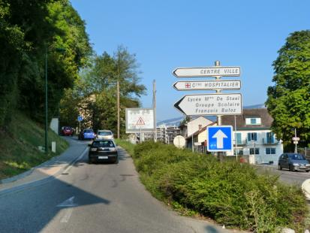
Pas de mise à double sens de la rue des sardes
La proposition de la municipalité d’une mise à double sens de la rue des sardes est rejetée par les trois quarts des répondants !
Les habitants choisissent au contraire une desserte par le lycée et chabloux comme nous le recommandons.

Slide 15
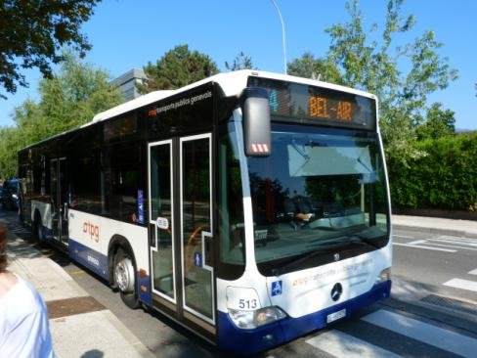
Pour vivre, St Julien a besoin d’une meilleure circulation
Priorité | Mode de circulation
1 | Transport en commun
2 | Vélo Piéton
3 | Voiture
4 | Moto
A l’avenir, les habitants souhaitent favoriser les transports collectifs et les modes doux (vélo, piéton) pour fluidifier la circulation pour tous
La moto est rejetée plus que la voiture en raison des nuisances occasionnées, pourtant c’est le mode de transport qui croit le plus vite dans l’agglomération.

Slide 16
Une courte majorité veut inciter à l’usage des transports en commun
La limitation du stationnement des résidents à proximité des arrêts de transports en commun prévue par le nouveau SCOT est souhaitée par 54% des St Juliennois
Le PLU de la municipalité ne respecte pas ce souhait des habitants et cette exigence du SCOT.

Slide 17
Le stationnement est un problème pour les achats rapides et hebdomadaires
 | Travailler le matin | Rentrer chez soi | Achats hebdomadaires | Achats rapides
Très souvent | 9.71% | 13.83% | 12.86% | 25.24%
Habituellement | 10.19% | 11.17% | 14.81% | 24.03%
Quelques fois | 12.86% | 16.02% | 34.22% | 24.76%
Rarement | 9.71% | 6.80% | 13.59% | 7.77%
Jamais | 57.52% | 52.18% | 24.51% | 18.20%
Les problèmes de stationnement sont surtout évoqués pour les achats, et en particulier pour les achats rapides (pain, presse, pharmacie) qui nécessitent des zones d’arrêts minutes.
Le stationnement minute à proximité des écoles est fortement demandé dans les commentaires
Il est moindre pour le stationnement des résidents et des actifs.

Slide 18
Les habitants veulent un stationnement en amont de la ville
Où doit être le stationnement des actifs en journée ?
Avant la ville (entrées de ville, gare, place des automates…) | 69%
Au centre ville (place du crêt, place du marché..) | 5%
Après le centre ville (P+R de Perly) | 26%
A ce jour, la majorité du stationnement des actifs se fait en ville ou après la ville, ce qui aggrave les problèmes de circulation.
Le PLU doit prévoir le déplacement du P+R de Perly avant la ville.

Slide 19
Seulement 1 habitant sur 20 est satisfait par le projet de PLU
Concernant le PLU
Il ne prend pas en compte mes préoccupations | 30%
Pas assez d’informations suffisamment claires pour me prononcer | 65%
Prends en compte mes préoccupations | 5%
La consultation des habitants purement formelle n’a pas permis aux habitants de s’approprier le PLU malgré l’intérêt que suscitent ces questions dans la commune
L’utilisation d’un jargon technique et une information trop générale ont été les obstacles majeurs à l’implication des habitants
Parmi les 35% d’habitants qui ont eu des informations seulement 1 sur 7 estime que le PLU répond à leurs préoccupations

Slide 20
Conclusion : St Julien a besoin de ses organes vitaux pour vivre
Un cœur de ville pour une ville conviviale
Des poumons verts pour respirer
Des artères piétonnières pour se déplacer
Une mémoire pour préserver son identité
.. Et une municipalité qui ait des oreilles pour écouter !

Slide 21
Annexes
Verbatim des habitants
Extraits des réponses des habitants

Slide 22
Agriculture : une exigence de préservation
Les réserves jaunes AUE pour zones d'urbanisation futures à court et moyen terme sur les secteurs de Cervonnex et Lathoy me semblent exagérées au point de vue de leur emprise sur les terres agricoles. Sont-elles vraiment nécessaires car elles concernent des terres labourables exploitées par de jeunes agriculteurs et mettent deux exploitations agricoles en péril.
FAVORISEZ LES CHAMPS ET ESPACES AGRICOLES LES FONDAMENTAUX
il faut préserver les espaces agricoles sur la commune et notamment au abord des grandes zones comme le site d'archamps qui pourrait empiéter sur saint ju alors qu'il y a une zone protégée à proximité.
pas de développement urbain vers Thairy, Norcier...car villages trop éloignés des transports en commun, mitage de la région...conserver la nature présente et la mettre en valeur (protection de l'Aire, des cultures, création de randos entre les villages...).
Respecter les espaces verts et agricoles au sein des jolis hameaux comme Cervonnex.

Slide 23
Circulation :
Mieux organiser les flux de circulations entre les axes principaux et secondaires
Faciliter la traversée de St Julien aux véhicules se rendant en Suisse est une aberration, au vu de ce qui se construit dans les localités environnantes. En ma qualité de piéton et de cycliste je crains vraiment pour ma vie lors du trafic des pendulaires surtout vers la place du marché.
Il faut interdire les élèves des écoles inscrits aux transports scolaires (qui coûtent chers) de venir en voiture à St Julien. Il faut faire garer les voitures avant Cervonnex, il ne faut pas les laisser passer le pont de la SNCF. Faire un sens giratoire entrée à St Julien pas le pont SNCF sortie par le tri postal si non ça sera tout bloqué.
A quant l'ouverture de Bardonex ? Une autoroute avec un goulot d'étranglement ne sert à rien !
P+R à Bardonnex et près de Vitam. - Accès direct à la gare depuis rond point du haut (N201 Annecy et D206 de Valleiry) - Nelle entrée autoroute à Valleiry - Plus de bus français. - Plus de pistes cyclables (entre Vitam et St-Ju) entre les villages voisins et centre ville. - Plus de parcs à vélos sécurisés.
Construire cette ligne de tram / St Julien / Aéroport de Genève Ce qui soulagera le traffic et poussera vers une dynamique verte
J'ai le sentiment que St Julien connait depuis quelques années une croissance non maîtrisée, et que les infrastructures routières sont pensées pour inciter les gens à ne pas prendre leurs voitures sans pour autant proposé des solutions autres que la ligne D qui n'offrent pas la souplesse nécessaire. Il me semble urgent de penser les modes de circulations en ville pour tenter de fluidifier le traffic plutôt que de limiter. Une voiture dans un bouchon pollue localement plus que 2 voitures qui roulent.
Il faut absolument diriger les voitures des frontaliers venant d'Annecy ou autre mais qui passent par st julien sur une autre voie que le centre ville. la frontière bardonnex est en sous capacité. Que cela soit en centre ville la matin ou le soir, ce sont les frontaliers qui l'engorge. Ce passage de plus ne génère aucune économie à st julien, ce n'est qu'une nuisance!
L'équipe actuelle a été totalement débordée par l'explosion immobilière. Aucune vision globale, pas de schéma cohérent circulation-habitation... un gâchis... A l'avenir, priorité au contournement de St Ju et à la réorganisation de la circulation, avant tout nouveau projet immobilier d'envergure. 20 ans pour faire une route, 5 ans pour un pâté d'immeubles... cherchez l'erreur.
SECURISER LES AXES ROUTIERS AUX ABORDS DE ST JULIEN : LIMITATION DE VITESSE A 35KM/H DOS D ANE FAITES EN SORTE DE MODIFIER LE COMPORTEMENT DES VOYOUS QUI ROULENT A 120 RTE DE FEIGERES, DE THAIRY, DE VIRY
faira le nécéssaire pour que les véhicules ne traversent ni la ville ni les hameaux en les incitant à prendre les routes nationales dimentionnées pour le flot de véhicules.
Des parkings à l'extétirieur de chaque entrée et renforcement des transports en commun.

Slide 24
Circulation (suite)
Mieux organiser les flux de circulations entre les axes principaux et secondaires
Réorganiser totalement la circulation des voitures dans St. Julien notamment en évitant les sens uniques.
afin de favoriser une circulation routière apaisée, il serait opportun de réduire la largeur des voies routières de circulation, particulièrement en ville en les bordant autant que possible de végétation, qui du meme coup embellit la ville, de réhabiliter les chemins publics en voie de circulation et voie de circulation routière avec une réflexion sur la politique d'aménagement des espaces.
MODIFIER LES RALENTISSEURS OU METTRE DES FEUX SUR RADAR QUI S ALLUME QUAND ON DEPASSE LES LIMITES AUTORISEES
POURQUOI AVOIR FAIT UNE ROUTE ENTRE LES CYCLADES 1 2 4 ET PAS AVOIR CHOISI DE METTRE EN CIRCULATION LA RUE DES HUTAINS (VOIE SANS ISSUE)
l'entrée sud de la ville devrait être l'occasion de désenclaver le quartier Chabloux et devrait traverser son axe central pour y favoriser l'implantation de commerces.
question 15: la fréquence de passage des bus est d'un toutes les 5-6 minutes depuis le P+R Perly (lignes D+4), alors qu'elle est d'un bus toutes les 12 minutes depuis la gare (ligne D uniquement). Le trajet de la gare au P+R Perly est de surcroît en voie mixte sur une bonne durée du parcours, donc vouloir déplacer le parking en entrée de ville demande en prérequis la fusion des deux lignes 4 et D en une seule au départ de la gare ou du rond-point de l'Arande, avec une fréquence importante, et l'extension des voies en site propre sur toute la traversée de St Julien.
Beaucoup de frontaliers sont obligés d'utiliser la voiture pour aller au travail parce qu'aucun moyen de transport public génévois existe entre St Julien/Perly et les zones de Meyrin/Satigny/Aéroport. Donc même si St. Julien avait un super réseau de transports publics, les frontalier sont forcés à continuer à utiliser leur voiture. D'où l'importance d'une route de contournement d la ville.

Slide 25
Cœur de ville :
Créer un cœur de ville convivial
IL manque vraiment de terrasses de cafés en centre-ville.
Développer le commerce de proximité. Manquent aussi des restaurants ou bars de qualité.
Il manque des lieux de convivialité qui permettent que st julien ne soit pas juste un lieu de passage. Un très bon exemple en modèle : espace de jeu et de rencontre avec buvette à Plan les ouates prés de la mairie.
Circulation trop importante dans la grand rue,pas agréable de flâner devant les commerces. Urgent de mettre des ralentisseurs
- la rue du Commerce devrait devenir une zone piétonne - la décoration des murs de la ville avec de jolies peintures et paysages ne devrait pas être une priorité -
Il faut absolument améliorer la circulation dans la ville et développer un centre attractif autant pour les jeunes que pour les personnes d'un certain âge.
L AMENAGEMENT CENTRE VILLE PLACE DU CRET A ETE COMPLETEMENT OCCULTE PAR LA COMMUNE. LE PROBLEME DES BOUCHONS CENTRE VILLE RESTERA INSOLUBLE. TANT QU IL N Y AURA PAS DE CONTOURNEMENT. LA PLACE DU CRET DOIT ETRE RENDUE AUX PIETONS
IL Y A FORT LONGTEMPS QUE NOUS RECLAMONS UN BEL ET GRAND ESPACE VERT AU CENTRE VILLE DE ST JULIEN MAIS DIVONNE LES BAINS ET FERNEY SAVENT ECOUTER LEURS HABITANTS EN QUALITE DE VIE, ET NON TRANSFORMER ST JULIEN EN DORTOIR !!!!
COMPTE TENU DE L EXTENSION DE ST JULIEN A MON AVIS JE VERRAIS BIEN RESTAURANT GASTRONOMIE ET BAR A CAFE
De plus, il serait bien de pouvoir avoir un café sympa où il possible de boire un verre. L'actuel café sur la place de la Poste ne le permet pas.

Slide 26
Déchets : améliorer la collecte des déchets et le tri sélectif
OUTRE LE MECONTENTEMENT LES AUTRES GROS PROBLEMES : LES ORDURES, LE TRI SELECTIF DANS LES IMMEUBLES ET CHAQUE QUARTIER.ENFIN L ENLEVEMENT REGULIER DES ENCOMBRANTS TOUT LE MONDE NE PAS LA POSSIBILITE (NI LA VOITURE SOUVENT) POUR SE RENDRE A LA DECHETTERIE
ainsi qu'un plus grand nombre d'espaces dédiés au recyclage (les lieux à disposition sont souvent remplis et les gens laissent tout trainer à côté.
Je trouve que la gestion des déchets et du recyclage n est pas pratique. Les beenes sont en quantités insuffisantes, il manque un ramassage de déchets verts et d encombrants. Ou des bennes en libre service comme a Certoux! La déchèterie a des horaires trop restreints, surtout le week end.

Slide 27
Ecoles : adapter l’accueil à la croissance, réguler le stationnement, développer les cantines
Cantine dans les écoles: parents de 3 enfants, nous avons déjà connu pour les ainées la cantine dasn l'école et ceci était beaucoup plus approprié: pas de frais de déplacement, bcp plus calme et tranquille pour les enfants, pb actuel de surnombre et d'attente d'ou des repas pris très tardivement pour des enfants qui ont svt pour la plupart pris un petit déjeuner très tôt.
Construire des écoles et des crèches! la municipalité nous dit que les nouveaux arrivants ne font pas d'enfants, c'est faux!
Éliminer la localisation centralisée de la cantine a cervonnex pour privilégier a nouveau une restauration dans chaque établissement scolaire avec une vraie restauration sur place et non plus une liaison froide . S'atteler dès maintenant a la construction d'une nouvelle école dans le quartier chabloux
Devant certaines écoles, quelques places d'arrêt minute seraient les bienvenues: Ex: les Prés de la Fontaine. Le parking existant a des places possibles sur 3 h et les clients de l'hôpital s'y garent car il est gratuit, contrairement à celui de l'hôpital...5 places pourraient être réservés à la dépose des enfants ? Bon courage pour la suite car des projets, il y en a !
Il faudrait faciliter la dépose des enfants à La Présentation de Marie par les parents arrivant en voiture
Avenue Napoléon 3,grande fréquentation des scolaires. Circulation double sens difficile dans cette même avenue avec le stationnement des bus scolaires
rien n'est clair

Slide 28
Economie : aider les entreprises à créer des emplois
Créer des vrais hub entrepreneuriaux pour relancer l'économie a St Ju, prq pas le quartier la boite a outils / Bio Frais.
Amélioré l'économie en zone rurale pour éviter l'urbanisation exponentielle
Ne pas concentrer les pharmacie dans le meme quartier a St Ju (3 dans le centre voir 4) et rien ailleurs.

Slide 29
Espaces verts :
Créer des espaces de respiration
Les résidents de Saint Julien possèdent souvent des animaux qui dégradent les voies publiques par leurs déjections (je suis moi-même propriétaire de chiens, il serait utile de développer quelques espaces réservés comme cela se fait dans certaines ville.
Il faudrait que les autorités publiques prennent leurs responsabilités et que soit créé des espaces verts PUBLICS connectés à des cheminements piétons logiques qui permettent de traverser la ville.
Faire rentrer la nature et la convivialité dans la ville : espace vert, espace enfant, terrain de sport dans les quartiers, jardins potagers/communaux, déplacement en vélo (parc à vélo partout) et à pied (chemins, bancs...), des salles de sports et des cantines dans les écoles, imposer aux constructions nouvelles une architecture esthétique, tout en evitant le boboisation (6000€/m2 dans les petits immeubles clos David...sans appartement accessible aux salariées en euros ce n'est pas acceptable).
Le grand champ entre la rue des Chênes et la rue de la Fontaine des Frères ferait un bon emplacement pour un jardin public, proche de l'école primaire, de l'hôpital, du lycée et du centre ville.
espace vert (stade,...) interdit normalement aux chiens, mais pas respecter, j'ai 2 enfants qui aimerait bien jouer dans l'herbe sans marcher dans les crottes de chiens. Il faudrait faire plus repecter les panneaux d'interdiction pour les chiens, et mettre des sacs pour les crottes de chien (type toutounette) à disposition des gens un peu partout.Egalement, mettre des poubelles vers la rivière de l'Aire.Merci.
Pas assez de verdure sur la place de la poste
pour le grand parc public il faut conserver la nature déjà existante, prévoir des grands arbres, jeux enfants.
Il est nécessaire de protéger notre environnement de qualité par la protection des grands arbres. il est possible de construire en sauvegardant les arbres parfois centenaires... Genève le fait!

Slide 30
Marché : un marché adapté aux horaires des actifs
Il serait intéressant d'avoir un marché les week-ends (le samedi et/ou le dimanche) afin que les actifs puissent en profiter également
FAIRE UN MARCHE LE WE AU CENTRE VILLE AVEC CAFE OUVERT

Slide 31
Mobilité douce :
Développer la mobilité douce
Il est souvent très compliqué de circuler à pied sur les trottoirs à Saint-Julien, ces derniers sont régulièrement occupés par des voitures parquées "sauvagement", pour exemple au chemin de Certoux le long du parc de jeux pour les "petits" enfants.
saint Julien manque clairement de parking pour les vélos: quelques attaches au P+R mais qui sont utilisé par les scooters et donc la plus part du temps inutilisable pour les cyclistes. Aucun emplacmeent à proximité de la préfecture, de la bilbiothèque et de la crèche. Si on veut favoriser les déplacements en mode doux il va falloir faire des efforts pour faciliter la vie aux personnes motivées...
Les TROTOIRS sont à développer : un VRAI trottoir dans la montée du crêt, un vrai trottoir rue du Léman, surtout entre le petit rond point du cret et l'ancienne MJC, un trottoir entre Bianco et Bio frais pour rejoindre celui de Lathoy
Manque cruel de piste cyclables (route des vignes,Grande Rue ...)
Trop peu de vrai pistes cyclables. Pas d'espace verts aménagés, les aires de jeux sont toutes en graviers.
il manque souvent de mobilier urbain pour se poser entre 2 courses
Plus de pistes cyclable (rte des vignes,grande rue)trouver une solution rapidement pour dégorger St. Julien aux heures de pointe,cela devient invivable !!!!
Accès aux trottoirs pour les personnes à mobilité réduite
ETUDIER LE TRACE DES VRAIS PISTES CYCLABLES DS ET AUX ABORDS DE ST JULIEN

Slide 32
Mobilité douce (suite) :
Développer la mobilité douce
IL EST INDISPENSABLE DE DEVELOPPER LE RESEAU DES PISTES CYCLABLES! IL NY A PRESQUE AUCUN AMENAGEMENT TRES PEU DE PLACES POUR LES STATIONNER ET LES ROUTES DE ST JULIEN SONT DANGEREUSES POUR LES CYCLISTES
ENORMES DIFFICULTES A PASSER A PIED DEVANT LA PANIERE OU IL N Y A PAS DE TROTTOIRS
PERMETTRE AUX PIETONS ET CYCLISTES DE CIRCULER EN SORTIE DE LA VILLE : C EST SIDERANT DE NE PAS POUVOIR ALLER A PIED A VITAM PARC OU ARCHAMPS QUI SONT SI PROCHES !!!
VRAIMENT PLUS DE PISTES CYCLABLES
Il serait bien de penser piste cyclable depuis les villages en périphérie ( viry, feigère, Neydens...) afin de pouvoir aller au P+R Perly en vélo sans danger.
CREER DES CHEMINEMENTS PIETONNIERS ET CYCLABLES PUBLICS SUR LES PARCELLES (VILLA TAPONNIER) CREER UN PASSAGE PIETON AU DESSUS DE LA VOIE FERREE MEME A CIEL OUVERT LES COURS D EAU DS LA VILLE ET LES AMENAGER
PERFECTIONNER LE RESEAU DES PISTES CYCLABLES POUR ACCEDER ENCORE MIEUX ET EN TTE SECU ENTRE LES AGGLOS
pour les modes de déplacement il faut des blocs grillagés au P+R de la frontière pour que les gens puissent laisser leur vélo la nuit, cela existe à Annemasse.

Slide 33
Propreté : Améliorer la propreté
FAIRE UN EFFORT POUR LA PROPRETE DE LA VILLE !! ELAGUER CERTAINS ARBRES DANS LES PARCS !!
LA VILLE EST TRES SALE ET MAL ENTRETENUE

Slide 34
Résidences secondaires :
Mieux contrôler
Limiter et contrôler les résidences secondaires occupées en résidences principales.
ST JULIEN SE DEVELOPPE PRINCIPALEMENT POUR LES SUISSES DE GENEVE QUI NE PEUVENT SE LOGER CHEZ EUX. POURRAIENT ILS SE DECLARER EN RESIDENCE PRINCIPALE ? AUCUN EFFORT DE CONTROLE N EST FAIT. JE N AI RIEN CONTRE LE FAIT QU ILS HABITENT ICI MAIS ILS POURRAIENT PAYER LEURS IMPOTS EN FRANCE
Régularisation impérative des "résidents"

Slide 35
Social : aider les salariés en euros
Il manque des commerces accessibles financièrement aux résidents qui ne travaillent pas en Suisse. Nous sommes obligés de nous habiller sur Annemasse ou Annecy. De même pour les restaurants.
Beaucoup d'argent public dépensé dans des études, beaucoup de blabla et TROP PEU DE CONCRET
quelques observations surement déjà émises : les logements ne tiennent pas assez compte des St juliennois travaillant à St julien ; programme grand standing ne rime pas avec salaires français
Renover le quartier St Georges pour ne pas en faire le laisser pour compte de la ville. Construire des logements sociaux, mais pas des barres, des petites maisons, avec des baux qui protégent les salariés en euros. A partir du moment ou le locataire devient salariés suisse, soit il restitue le bien soit il assume une hausse de loyer conséquente. L'objectif étant d'aider les professeurs et le personnel de l'hopital a vivre dans des conditions décentes dans "leur ville".
JE SAIS QUE MA PROPOSITION EST UN PEU UTOPIQUE MAIS DES LOGEMENTS POURRAIENT ETRE ACCESSIBLES AUX PERSONNES TRAVAILLANT EN FRANCE AVEC UN SALAIRE TROP ELEVE POUR AVOIR DROIT AUX HLM. MAIS PAS ASSEZ IMPORTANT PAR RAPPORT AUX FRONTALIERS POUR SUPPORTER LES LOYERS EXCESSIFS !
TrOP DE CONSTRUCTIONS D IMMEUBLES CITE DORTOIR ST JULIEN DEVIENT LE BAS PEUPLE DE GENEVE
IL SERAIT BON DE CREER UNE RESIDENCE (PAS UNE MAISON DE RETRAITE)MAIS PETITS APPERTEMENTS POUR LE 3 EME AGE INDEPENDANT A QUI ON NE PENSE GUERE.ELLE SERAIT IDEALE DS L ESPACE VERT DERRIERE LE PARKING DE 100 PLACES ET CEUX QUI DESIRENT LES REPAS POURRAIENT LES DEMANDER ET CLORE LEUR ESPACE ET METTRE UN GARDIEN LA NUIT
POUR LES NOUVELLES CONSTRUCTIONS ASSEZ DE TOUJOURS PENSER FRONTALIERS OU GENEVOIS SOUS PRETEXTE QU ILS ONT DES MOYENS FINANCIERS SANS LIMITE TOUT LE MONDE NE TRAVAILLE PAS EN SUISSE. PRIVILIGIER AUSSI LES GENS QUI TRAVAILLENT COTE FRANCAIS EUX AUSSI ONT DROIT A L ACQUISITION D UN APPARTEMENT A UN PRIX MODERE SANS FORCEMENT PALE LOGEMENT SOCIAL MERCI A VOUS.
Faire des logements en accession à la propriété réservés aux ménages qui travaillent exclusivement en France
manque total de communication vis à vis des nouveaux propriétaires de la commune....
MANQUE DE LOGEMENTS POUR SALAIRES MOYENS ET RETRAITES

Slide 36
Stationnement : Mieux penser le stationnement des actifs et pour les achats
Lors de la mise en place du parking publique de 100 places rue de Chabloux, parking au rabais à moitié fini, aucune nuisances pour les résidents des alentours n'a était pris en compte comme : Le bruit le jour et la nuit (dérapage de voiture à vive allure, musique, crie et altercation verbal insulte avec nous)
Il est très important que le stationnement des pendulaires se fassent à l'extérieur du centre-ville, voir de la ville. Un P+R à Perly est une aberration.
La creche en dessous de la bibliotheque, le matin c'est un vrai danger pour déposer les enfants en sécurité. Se garer derrière les matins ou il pleut ou alors quand il y a de la neige, ce n'est pas tenable. Le stationnement devant la boulangerie merveille de pain, améliorer le flux de véhicule pour 1 les riverains, mais 2 pour garantir au commercant sa viabilité sur le long terme. Mener des "vraies" actions pour ralentir les véhicules dans les quartiers résidentiels / scolaires.
LA CONSTRUCTION " A LA VA VITE"DU PARKING PUBLIC DU CHABLOUX EST UN VERITABLE SCANDALE DE PAR SON REVETEMENT DE GRAVILLONS ET LES NUISANCES SONORS ET POLLUTION DE L AIR AU MEPRIS DES RESIDENCES MITOYENNES
Des parkings pour frontaliers doivent être créés sen amont à l'extérieure de la Ville.
Faites respeceter les règles de stationnement (disque bleu) et les places handicapées qui servent de dépose minutes pour le pressing, le pain ou autres. Moi-même handicapée, c'est insupportable d'entendre les conducteurs dire... j'en ai pour 2 minutes et de devoir aller ce stationner ailleurs pour ne pas entrer en conflit. Nous avons besoin de discipline et de faire respecter les règles. COMPTER SUR LE CIVISME DES GENS NE SUFFIT PLUS.
Le stationnement en ville pour faire des achats relève de l'exploit !!
Le point le plus embêtant pour moi est la circulation congestionnée
CREATION D UN PARKING P+R A L ENTREE DE LA VILLE CONNECTE A GENEVE PAR LE TRANSPORT EN COMMUN SEMBLE NECESSAIRE( VERS LA GARE) CREATION PLATEFORME COVOITURAGE SUR ST JULIEN
LE PARKING COMME CELUI DE L ATRIUM EST TRES EFFICACE

Slide 37
Transports en commun : développer et favoriser les transports en commun
Le projet de développement de St Julien ne prends pas assez en compte la gare de St Julien et son futur raccordement au CEVA via Annemasse. Ceci est tout à fait préjudiciable à une meilleure mobilité. Cette mobilité pourrait se faire entre les communes (Collonge à Valleiry) qui pourraient être facilement raccordée à Genève via Bellegarde ou Annemasse. Un accès sur Genève serait facilité avec un petit RER fréquent. Les élus actuels se focalisent sur un projet de tram qui n'est pas financé alors que le CEVA se construit. La densification qui s'est réalisée sur le Chabloux est une catastrophe (densification déraisonnable, qualité des logements, manque d'infrastructure)
LIGNE D RELIANT VITAM PARC TOUT LES JOURS
Parking de la gare devrait être restauré (un vrai noman's land..) et élargi. Le nombre de places est totalement inadapté au potentiel d'utilisation du train par les usagers!
Pourquoi la gare de St.Julien n'est il pas relier avec le CEVA avec un grand parking à coté de la gare?! Le tram est lent, inefficase et très encombrant.

Slide 38
Urbanisme :
Maitriser l’urbanisme pour une ville de qualité
PRESERVER ET CONSERVER LES DERNIERS SITES A CARACTERE AUTHENTIQUE EN EVITANT LA DESTRUCTION DE BELLES BATISSES (VILLA TAPONIER)
Le Maire prétend que l'urbanisation est nécessaire pour loger les enfants de St-Julien. En réalité, les logements sont occupés par de nouveaux arrivants, qui viennent de plus en plus loin et travaillent en Suisse. Nos jeunes n'ont pas les moyens de suivre. A qui profite cette urbanisation galopante ? Qui l'a décidée ?
FREINER UN PEU L URBANISATION. LE QUARTIER CHABLOUX EST LA FUTURE CITE ST GEORGES! DONC INCIVILITES VOLS ET DELINQUANCE
Tous ces batiments defigurent notre centre ville, a la place, faisons des cafes, terrasses pour creer un vrai centre.
prévoir les infrastructures (route, viabilisation, etc) avant de lancer des programmes de construction
La création de pistes cyclables devient une urgence si on veut que certains usagés utilisent davantage le vélo et moins la voiture. Il est très compliqué avec des enfants de circuler à vélo et pourtant nous serions prêt à le faire.
la création d'une "ville" à la place de la propriété David n'a pas été suffisammente expliquée et surtout on ne voit ni école ni routes prévues autres que les existants?
Développer les espaces verts. Stopper le bétonnage (respecter des espaces plus importants entre les nouvelles constructions) Développer les voies cyclistes (St-Julien-Collonges, dans St-Julien). Développer les transports publics vers les communes voisines.
1. Que la ville reste à taille humaine et conserve son charme. Ne pas la transformer à l'image d'Annemasse. 2.Dans le 6 villages, prévoir un nombre limité de petits immeubles de caractère ; comme cela se fait en Suisse, mais surtout pas comme cela a été fait à Therens.
Félicitations pour ce questionnaire !
Construire à outrance, c'est bien beau mais les infrastructures ne suivent pas. Et cette ville est vraiment devenue laide, vous trouvez tout et n'importe quoi comme construction. Je trouve que les autorités de Saint-Julien donnent sans réfléchir des autorisations de construire sans réfléchir aux conséquences
- Arrêter de construire des logements, - S'occuper en priorité des flux de circulations -
Il me parait extrêmement important d'harmoniser les nouvelles constructions en fixant des règles plus contraignantes afin que le style de la région soit mieux respecté. Les nouvelles résidences sont de styles trop différents, avec également beaucoup d'étages, et la qualité de ces bâtiments ne sont pas toujours du standing attendu pour les prix demandés.
Urbanisation OK, mais pas comme ça c'est fait ces dernières années. BCP TROP DENSE, bâtiments trop rapprochés, entassés qui font effet de cages à lapin et de St-Julien une nouvelle cité dortoir de plus. Tjours un étage de trop au moins en Uc.
URBANISATION MESUREE Il faudrait penser un peu plus aux habitants de St-Julien avant de résoudre les pbs des communes suisses ou voisines. Pour préserver les campagnes il faut que St-Julien reste attreyante, or elle ne l'est plus.

Slide 39
Urbanisme (2) :
Maitriser l’urbanisme pour une ville de qualité
Enfin, essayer d'harmoniser les nouvelles constructions pour avoir une ville qui ressemble a une ville harmonieuse et pas un tas de bâtiments les uns a côté des autres sans lien.
Les nouveaux immeubles sur la campagne Chabloux sont un peu trop rapprochés, manque de place de jeux pour les enfants
Trop d'immeubles les uns sur les autres, on ne respire plus
la flambée de l'immobilier à St Julien est une catastrophe (loyers et nouvelles constructions) en 2009 : un T3 coûtait 250 000 € en 2013 : un T3 coûte 350 000 € !!!! même frontalière je ne peux acquérir un 3 pièces !
PROJETS IMMOBILIER DEMESURES(QUARTIERS CERTOUX CHABLOUX ) AU DETRIMENT DE LA QUALITE DE VIE DES HABITANTS. Y AURAIT IL LA MEME ERREUR SUR LE PROCHAIN QUATIER DE LA GARE ?
On construit des maisons ,des immeubles, mais on oublie l'essentiel, l'humain qui va y habiter. A méditer...
Pourquoi Saint Julien se doit de créer des logements pour Genève ? pouquoi devons nous devenir des cités dortoires sans activité économique qui justifie le developpement urbain à tout va ?
URBANISME GALOPANT MAIS INFRASTRUCTURES NON MODIFIEES. UNE CATASTROPHE LA VILLE EST CONGESTIONNEEE ET RIEN NE S AMELIORE
JE TROUVE TRES REGRETTABLE D ACCORDER DES PERMIS DE CONSTRUIRE POUR DES GRANDS ENSEMBLES DE LOGEMENTS COLLECTIFS SANS AVOIR REFLECHIT ET ANTICIPE LE PROBLEME DE LA CIRCULATION QUI VA DECOUTTER DE L AUGMENTATION DES HABITANTS
LE STYLE ARCHAIQUE DE TTES LES CONSTRUCTIONS QUI DEFIGURE L HARMONIE D UN SITE CHABLOUX. IL FAUT ARRETER DE FAIRE N IMPORTE QUOI PAR N IMPORTE QUI C EST UNE HONTE QUI ???EST RESPONSABLE DE TELLES AUTORISATIONS
Aucun projet d'urbanisme. Rien n'est prévu pour la circulation et La traversée de saint Julien à certaines heures est devenues impossible.
pas de coherence architecturale pause construction

Slide 40
Urbanisme (3) :
Maitriser l’urbanisme pour une ville de qualité
QUEL PROJET POUR L ANCIEN BOWLING FERME DEPUIS DES ANNEES AVEC LE LOCAL TAGUE LE PARKING JONCHE DE VERRE ET D ORDURES
Enfin, je reste surpris que depuis mon arrivee, l'ancien bowling a cote du carrefour market reste a l'abandon...
OUI ON DONNE DES PERMIS N IMPORTE OU SUR DES PETITES SURFACES ET PAS DE PARKING. ON NE PEUT BIENTOT PLUS SORTIR DE CHEZ SOI
TROP D IMMEUBLES DONT L ARCHITECTURE EXTERIEURE PEU SOIGNEE NUISENT L ASPECT ESTHETIQUE DE LA VILLE ALORS QUE DE BEAUX ANCIENS IMMEUBLES SONT DETRUITS (VILLA TAPPONIER MAISON RUE DU JURA )
IL EST CRIMINEL DE CONTINUER DES CONSTRUCTIONS ARNACHIQUES QUI SERONT CERTAINEMENT DES IMMEUBLES FANTOMES QUAND LA BULLE ECONOMIQUE AURA ECLATEE D ICI 10 ANS
LES NOUVELLES CONSTRUCTIONS SONT TRES PROCHES LES UNES DES AUTRESPAS ASSEZ D ESPACE ET D ESPACES VERTS TROP CHERS A LA LOCATION
St Julien a trop construit d'immeubles dans tous les sens et de tous les styles sans penser plan d'urbanisation, c'est un peu tard maintenant! on a l'impression que seuls les impôts locaux, taxes d'habitation et frais notaires comptaient!le résultat:une population qui augmente (que des plaques suisses)problème circulation parking et écoles, il ne fait plus bon vivre à St Julien!
Il ne faudrait pas pour préserver St Julien tout déplacer vers les communes avoisinantes type Viry...
Limiter la hauteur des immeubles à 3 ou 4 étages maxi
Construction d'immeubles (trop hauts) au détriment d'espaces verts. Les terrains (ex: chemin du loup) petit terrain sur lequel trop de constructions prévues, pas assez d'espace vert et aucune places visiteurs ! Côté lycée constructions sans aucune harmonie, sans aucune étude au préalable concernant l'infrastructure. St Julien est déjà saturé les quartiers résidentiels sont envahis pour ne pas dire détruits pour de gros projets immobiliers. Immeuble semcoda proximité panière reste une aberration (balcon sur trottoir )!!!
JE NE CONNAIS PAS ASSEZ TOUS LES PROJETS EN COURS MAIS JE REGRETTTE QUE NOUS AYONS DES ENTREES DE VILLE AUSSI LAIDES QUE LES NOTRES'COTE ANNEMASSE ET COTE ANNECY) AVEC DES BITUMES TRES DEGRADES
QUESTION 7: IL M EST DIFFICILDE DE REPONDRE A CETTE QUESTION JE SUIS FRAPPEE PAR LE MANQUE D ESTHETIQUE ET NON PAR LA HAUTEUR DES IMMEUBLES C EST LA CONCEPTION MEME D UN IMMEUBLE COMME A CHABLOUX QUI EST CONTESTABLE

Slide 41
Urbanisme (4) :
Maitriser l’urbanisme pour une ville de qualité
St Julien est plus agreable que d autres villes frontalieres mais s apparente grandement a une ville dortoir pour couples de cadres travaillant a Geneve Et l atmosphere/culture regionale ne respire pas la chaleur humaine c est peu de le dire...Une ville ou l on passe quelques annees avant de partir vers des cieux plus vivants depenser son salaire genevois On a pense a developper les programmes immobiliers pour jeunes cadres sans penser a l accompagnement necessaire des familles (ecoles avec cantines, piscine, programme socialo des 4j travailles et qui empeche de choisir les activites des enfants le mercredi, etc...)
densification inadaptee ( pres du lycee) les dessertes (entrees et sorties de ville)
Plus utile de développer les zones urbaines à proximité de l'autoroute, sur l'axe de Vitam Parc ou à proximité de la gare. Il faudrait une sortie d'autoroute vers Viry, ses habitants ainsi que ceux des communes voisines ne traverseraient plus Saint-Julien-en-Genevois pour rentrer du travail.
Saint-Julien s'asphyxie un peu plus de jour en jour. Population déraisonnable pour la taille de la ville Aucun espoir d'amélioration avec tous les projets immobiliers
les informations sur le PLU ne sont pas claires du tout. Par exemple, dans la brochure téléchargeable, le plan de la ville a été coupé en deux et aucune carte de la ville (type IGN) n'est réellement visible sous les parcelles. Il faut vraiment chercher pour trouver les informations nécessaires. Sinon, aucune information n'est claire à propos d'une tranchée couverte dans le Crêt, qui serait un projet très coûteux, et très destructeur pour l'environnement et pour le charme de la ville. La parcelle du quartier résidentiel près du cimetière (Promenade du Crêt, Rue de la Saint-Martin derrière le cimetière, rue du Léman) est classée en U2, c'est-à-dire, que la démolition des maisons pour construire des immeubles de 3 étages+Rez+combles est autorisée. A nouveau, ceci constitue une dégradation de l'environnement, de l'esthétique et de la qualité de vie de Saint-Julien. La préservation des quartiers bâtis de maisons devrait être prioritaire car les jardins privatifs sont une contribution importante à la protection de la nature et de la biodiversité dans une ville. De plus. les maisons sont très recherchées. Le PLU doit pouvoir mélanger les maisons privatives et les logement collectifs de basse hauteurs (moins de 3 étages) harmonieusement et esthétiquement. Exemple réussi: les logement collectifs construits sur l'ancien emplacement de la maison Perrault, rue de la Saint-Martin, ne jurent pas avec les villas.
Constructions route de Thairy qui ont obstrué le magnifique paysage.
Je trouve regrettable que le Maire actuel densifie autant sans réelle réflexion sur la qualité de l'architecture et l'habitabilité des appart construits ST julien est sur le chemin pour devenir une futur friche d'habitation lié à la pauvreté de l architecture il laisse Promogin et consort cannibaliser sa ville

Slide 42
Urbanisme (5) :
Maitriser l’urbanisme pour une ville de qualité
Ne faudrait-il pas cesser de construire des logements ? c'est ingérable au niveau du trafic et des écoles qui sont déjà surchargées ! Plus on construit, plus on attire du monde, cela devient un problème sans fin et sans solution !!
CHABLOUX TROP D IMMEUBLES
ARRET AUX CONSTRUCTIONS D IMMEUBLES A LA PLACE DES BELLES MAISONS EN CENTRE VILLE ON VA ETOUFFER !!
Essayer de vulgariser un peu et simplifier la communication plutôt qu'utiliser des termes techniques, numéros de départementales ou axes qui ne parlent pas aux habitants, faire simple
TRAVAUX DE VOIRIE SUR LATHOY, IL FALLAIT AGRANDIR LES ROUTES LES GOUDRONNER ET METTRE DES CHICANES, NON ON A AGRANDI PAR ENDROITS EN METTANT DU TOUT VENANT, DU TRAVAIL DE GOUGNIAFIER, LA PLUIE ET ON RETROUVERA DES RTES DEFONCEES COMME IL SE PASSE ACTUELLLEMENT QUAND VOUS ALLEZ A GAUMONT

